Slide 1
Leikur og leikföng kafli 10
Kennaranemi: Heiða Elín Aðalsteinsdóttir

Slide 2
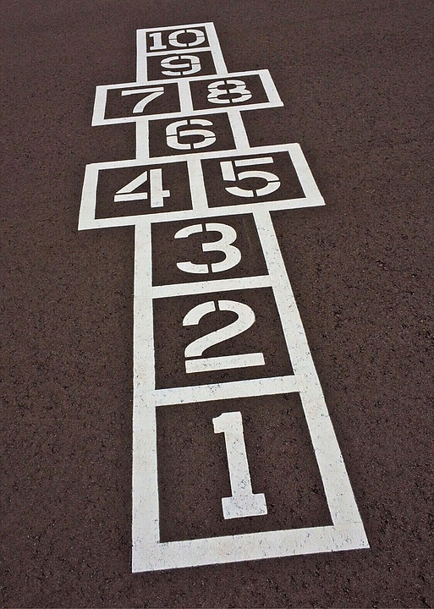
Leikur I
Ekki hefur verið hægt að skilgreina hann vísindilega því að hann nær yfir svo mörg atferli manna og dýra
Skv Aðalnámsskrá leikskólanna (2011) þá eiga íslenskir leikskólar að gefa börnum pláss og tíma til leiks til að efla sköpunarmátt og ímyndunarafl sitt.
Frjáls leikur er alltaf sjálfsprottin og miðast út frá áhugasviði barnsins og örvar þroska barnsins
Leikur er námsaðferð, börn á ákveðnum aldri læra betur af leik á umhverfið sitt, tjá tilfinningar sínar og félagsleg samskipti

Slide 3
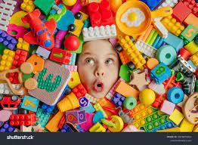
Leikur II
Börn þurfa að fá rými til að prófa sig áfram í leik og þeir fullorðnu eiga ekki að skipta sér af leik nema þau séu að fara sér að voða
Áhyggjur hafa komið fram um að börn í nútímaþjóðfélagi leiki sér of lítið því þeir eru í miklum skipulögðum tómstundum og sitja löngum stundum fyrir framan skjái.
Einnig sé til of mikið af leikföngum á mörgum heimilum sem ekki bjóða upp á ímyndun né sköpun

Slide 4
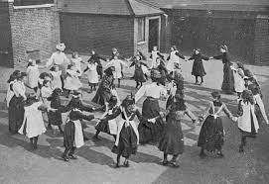
Leikur – sagan segir okkur
Platon (427 – 347 f.Kr.) viðurkenndi fyrstu hagnýtt gildi leiks. Notaði leik með eplum og smíðaáhöldum til að kenna nemendum sínum lögmál stærðfræðinnar.
Aristóteles (384- 322 f. Kr.) tali að hvetja ætti börn til að leika sér í leikjum sem myndi hjálpa þeim að æfa sig fyrir störf á fullorðinsárum
Friedrich von Schiller (1759 – 1805) sagði að leikur afhjúpaði innsta eðli mannsins ef hann væri algjörlega frjáls
Loftur Gottormsson segir frá í bók sinni að leikur hafi talist leti á 18. og 19. öld á Íslandi og gæfi djöflinum vald á sér. Þrátt fyrir að hafa börn yngri en 8 – 10 ára leikið sér úti þar sem þau voru of ung til að vinna og/eða læra.

Slide 5
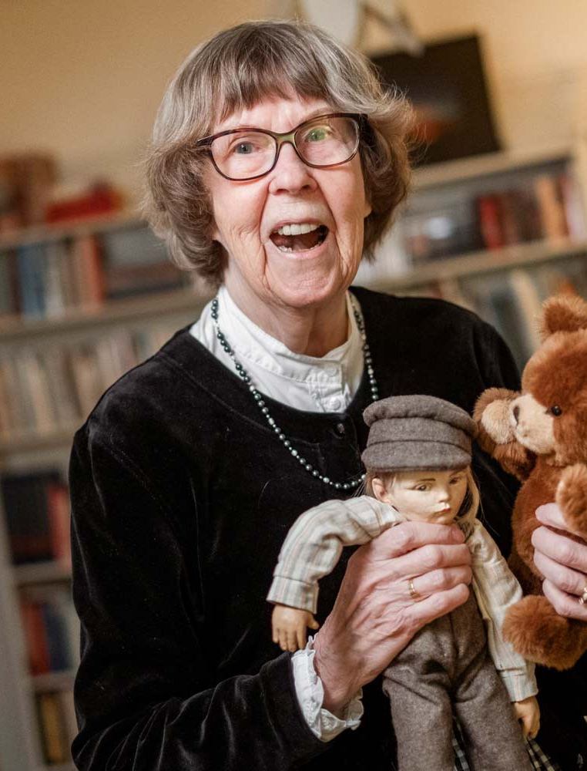
Birgitta Knutsdotter Olafsson
rannsakaði leik mikið og taldi upp nokkur atrið sem auðkenna leik barna :
Leikur er eitthvað skemmtilegt
Frjáls leikur einkennist af virkni, gleði, áhuga og einbeitni barnanna.
Leikur er ekki skylda, áhuginn er sjálfsprottinn
Leikurinn er skapandi atferli og barnið stjórnandinn
Leikurinn veitir börnum ánægju og gleði án þess að hann leiði til verðlauna
Leikurinn varir á meðan börnin leika sér.
Í leik prófa börn oft að gera eða segja hluti sem má ekki.

Slide 6
Þróun leiks og leikgerðir
Leikgerð/ Aldur | u.þ.b. eins árs | u.þ.b. þriggja ára | u.þ.b. sex ára | fullorðin
Hreyfileikur | Skríða í tröppum | Hjóla á þríhjóli | Hjóla á reiðhjóli | Synda/hjóla
Leikur með hlut | Berja á dósir | Marglitar perlur | Byggja kofa | Erfitt púsluspil
Leikur með leikfang | Bangsi | Dúkka, kubbar, bíll | Rafmagnsleikföng; dúkka
Þykjustuleikur | Leika að kassi sé bátur | Leika að persónu sem býr til mat | Mömmuleikur | Leika í leikriti
Regluleikir (íþróttir) |  |  | Einföld kúluspil | Handbolti
Regluleikir með huganum (spil) |  |  | Myndaspil | Spila á spil
Leikur með orðum |  | Bulla | Segja orð sem ríma | Þulur, krossgátur

Slide 7
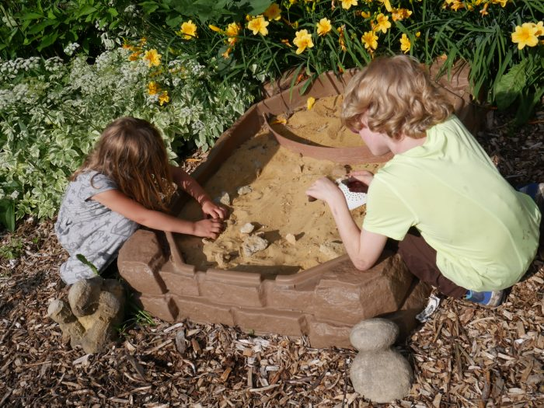
Skynfæra og hreyfileikur
Hreyfingar barns
Veltir sér
Skríður
Barnið prófar sig áfram
Rennir sér
Dregur hluti á eftir sér
Undirstaðan
Barnið æfir sig
Endurtekur
Gengur með fram
Labbar sjálfstætt
Barnið beitir skynfærum og vöðvum í þessum tegund af leik
Hreyfingin sjálf veitir þeim gleði og ánægju
Ungabarn sparkar með fótunum og reynir að ná dóti með höndunum
Síðar fara börnin að raða upp dótinu og láta það detta til að framkalla hávaða
Síðar kemur flokkurnar skemað þar sem börn fara að flokka leikföng eftir stærð, lit, lögun ofl.
This Photo by Unknown Author is licensed under CC BY-SA

Slide 8
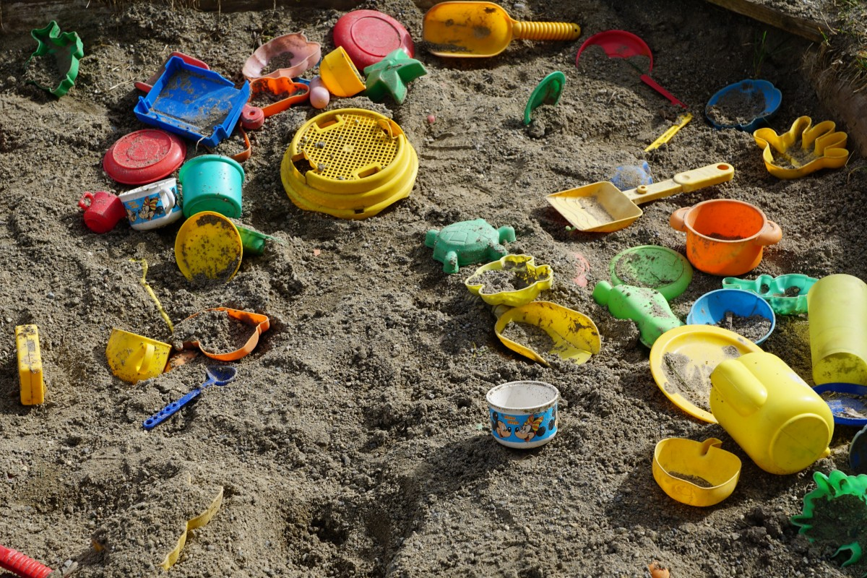
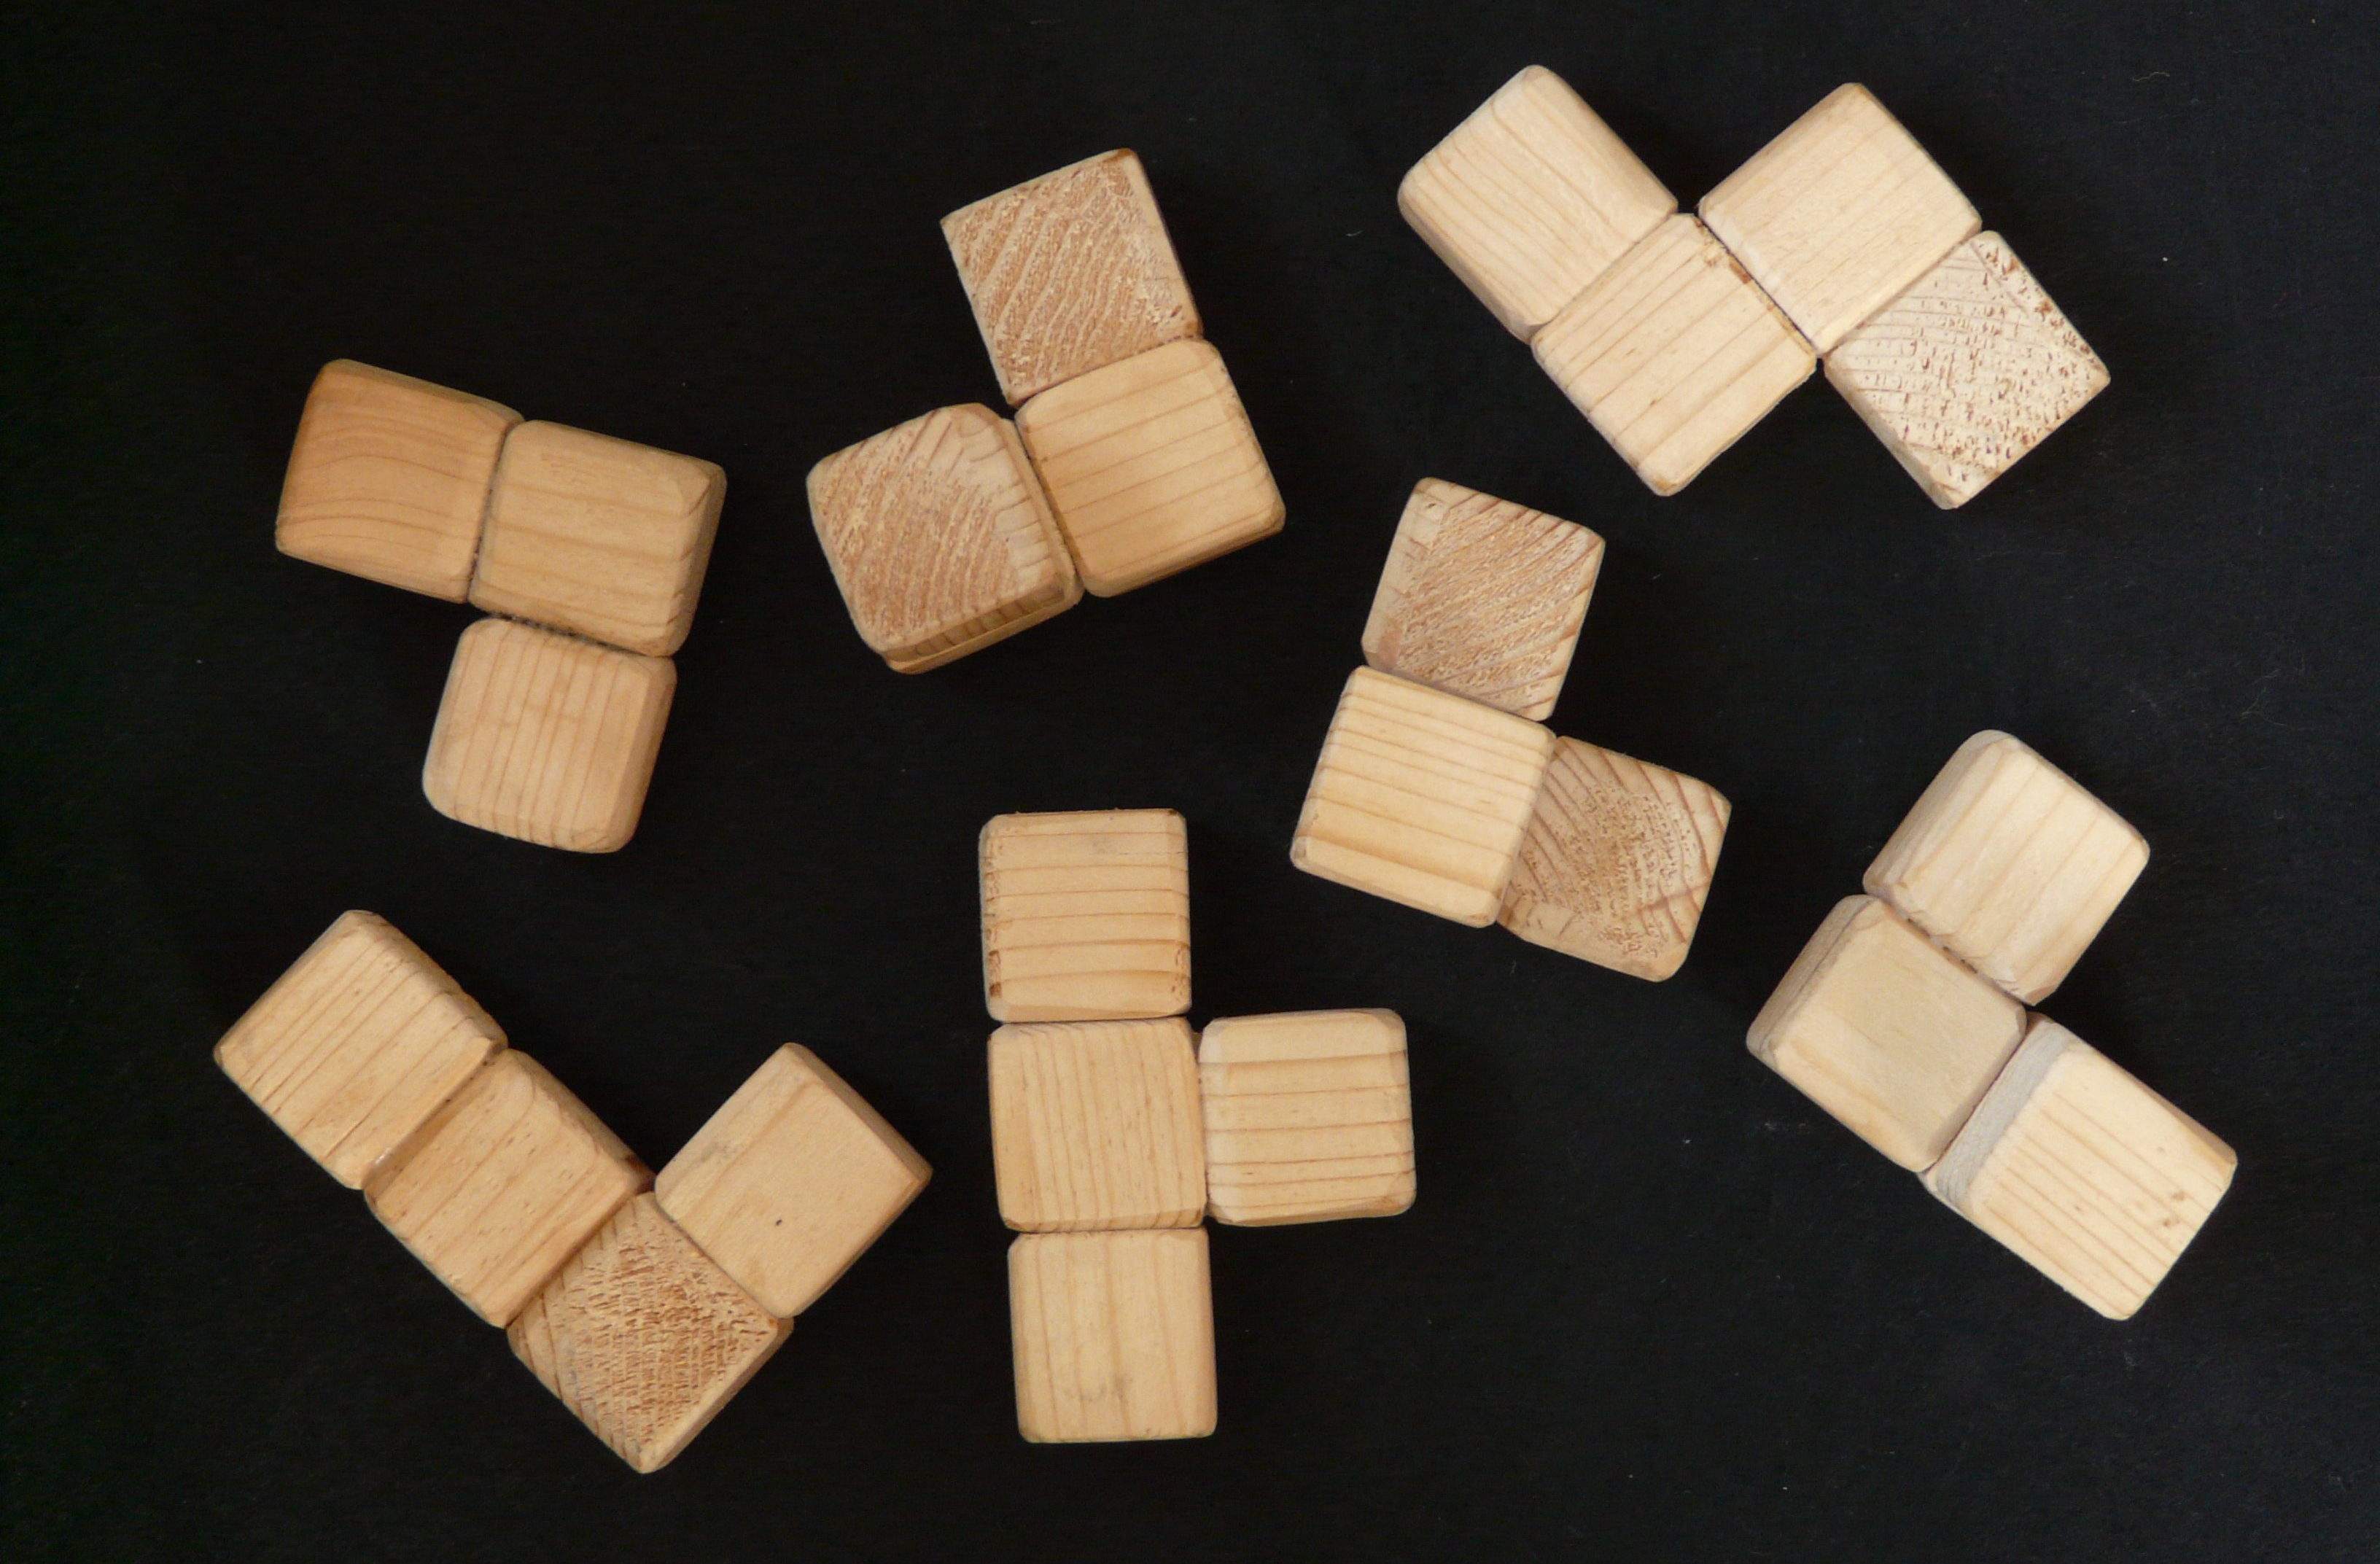
Sköpunar og byggingarleikir
Sköpun og virkni barnsins er virkjuð
Börn gleðjast yfir því að búa til eitthvað nýtt
Nota fjölbreyttan efni við : sand, leir, púða, kubba, pappír, skæri, liti ofl.
Æfir fínhreyfingar og börn tjá tilfinningar og hugsanir

Slide 9
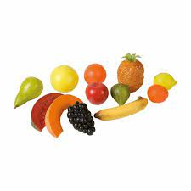
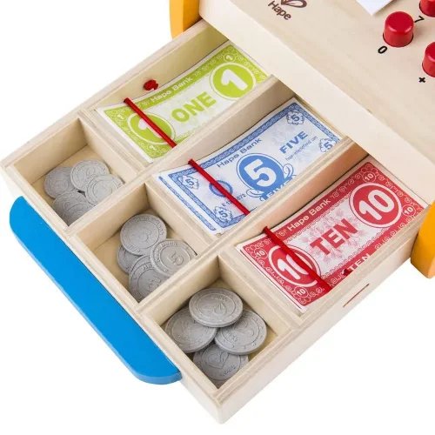
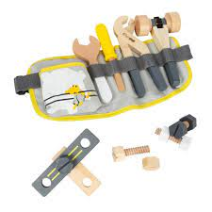
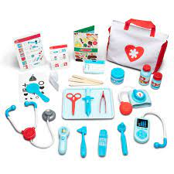
Þykjustu og hlutverkaleikir
Þykjustuleikir er leikur leikjanna en hann nær jafnt yfir leiki með hluti og efni og félagslega leik.
Þeir eru eftirlíkingin af einhverju sem gerist í umhverfi barnsins; keyra bíl, slá grasið.
Börnin segja hvert við annað „Þetta er ekki í alvöru“ eða „þetta er bara þykjó“ til að tryggja að þetta sé leikur
Þykjstuleikur endurspeglar reynslu heim barnsins og þeirra samfélag og nær umhverfi.
Notes:
3 ára barn getu farið að leika raunverulega atburði; þykjast sofa eða láta fótskemil vera bát.
Hlutverkaleikur er næsta þroskastig á þykjustuleik en þá er barnið að leika með öðrum.
Börnin geta þá leikið saman í strætó leik þar sem stólarnir eru raðari og einn er bílstjórinn og hinir farþegarnir o.s.fv.
Í þykjustu er allt leyfilegt og afleiðingar engar = dýrmætasta við leikinn
Algengastu þykjustu og hlutverkaleikirnir eru : mömmuleikur, fjölskylduleikur, skólaleikur, búðarleikur og læknisleikur

Slide 10
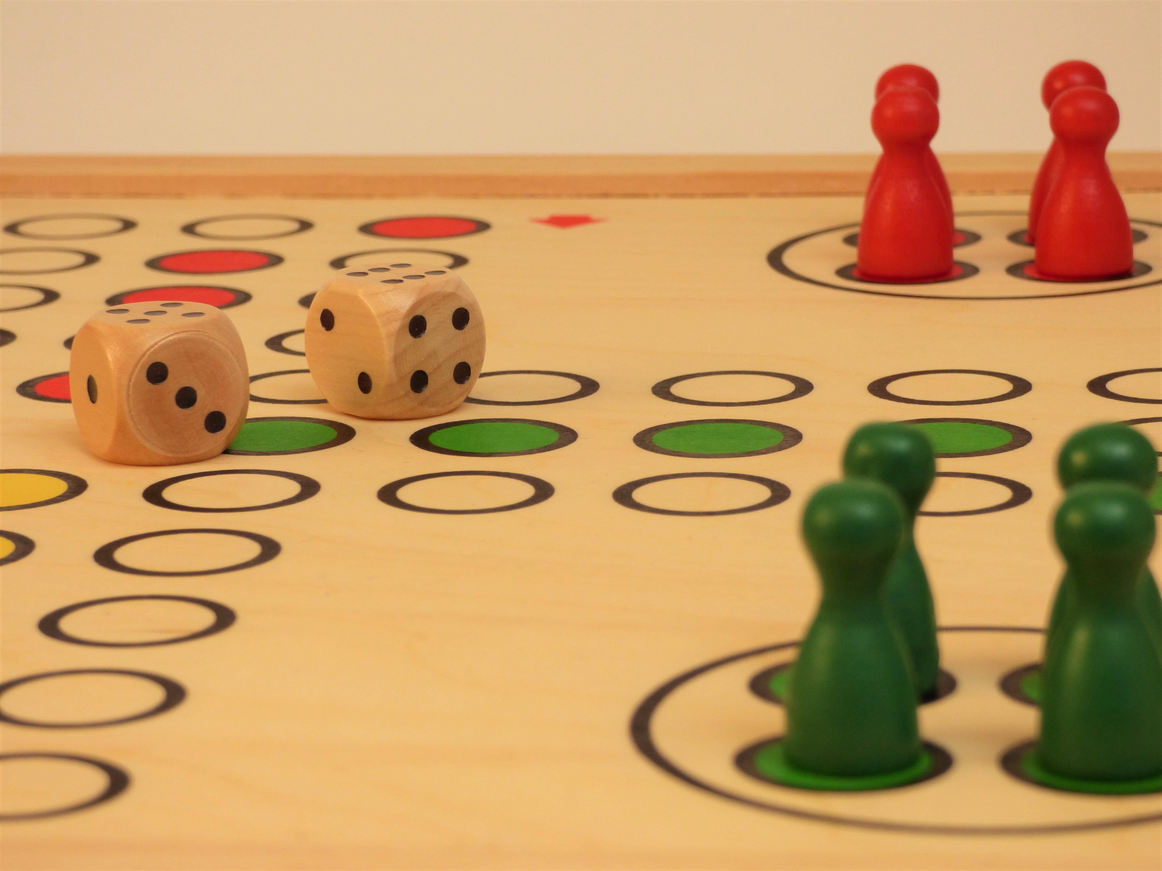
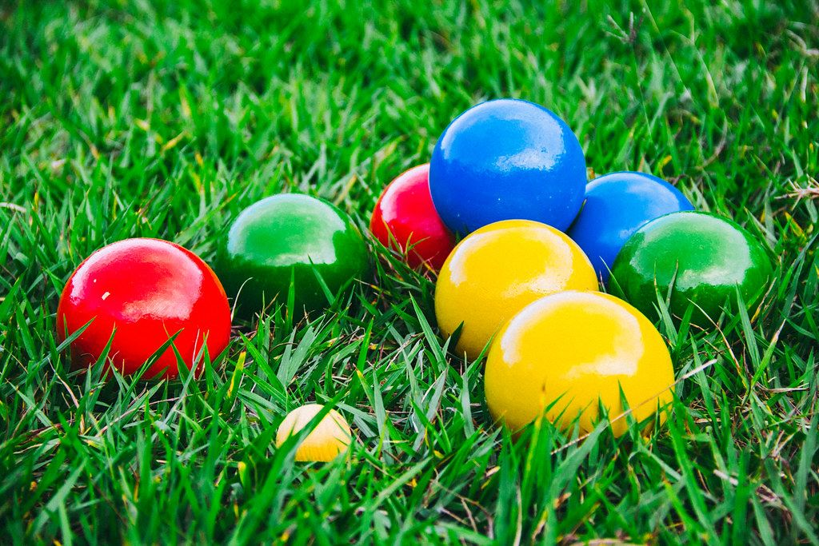
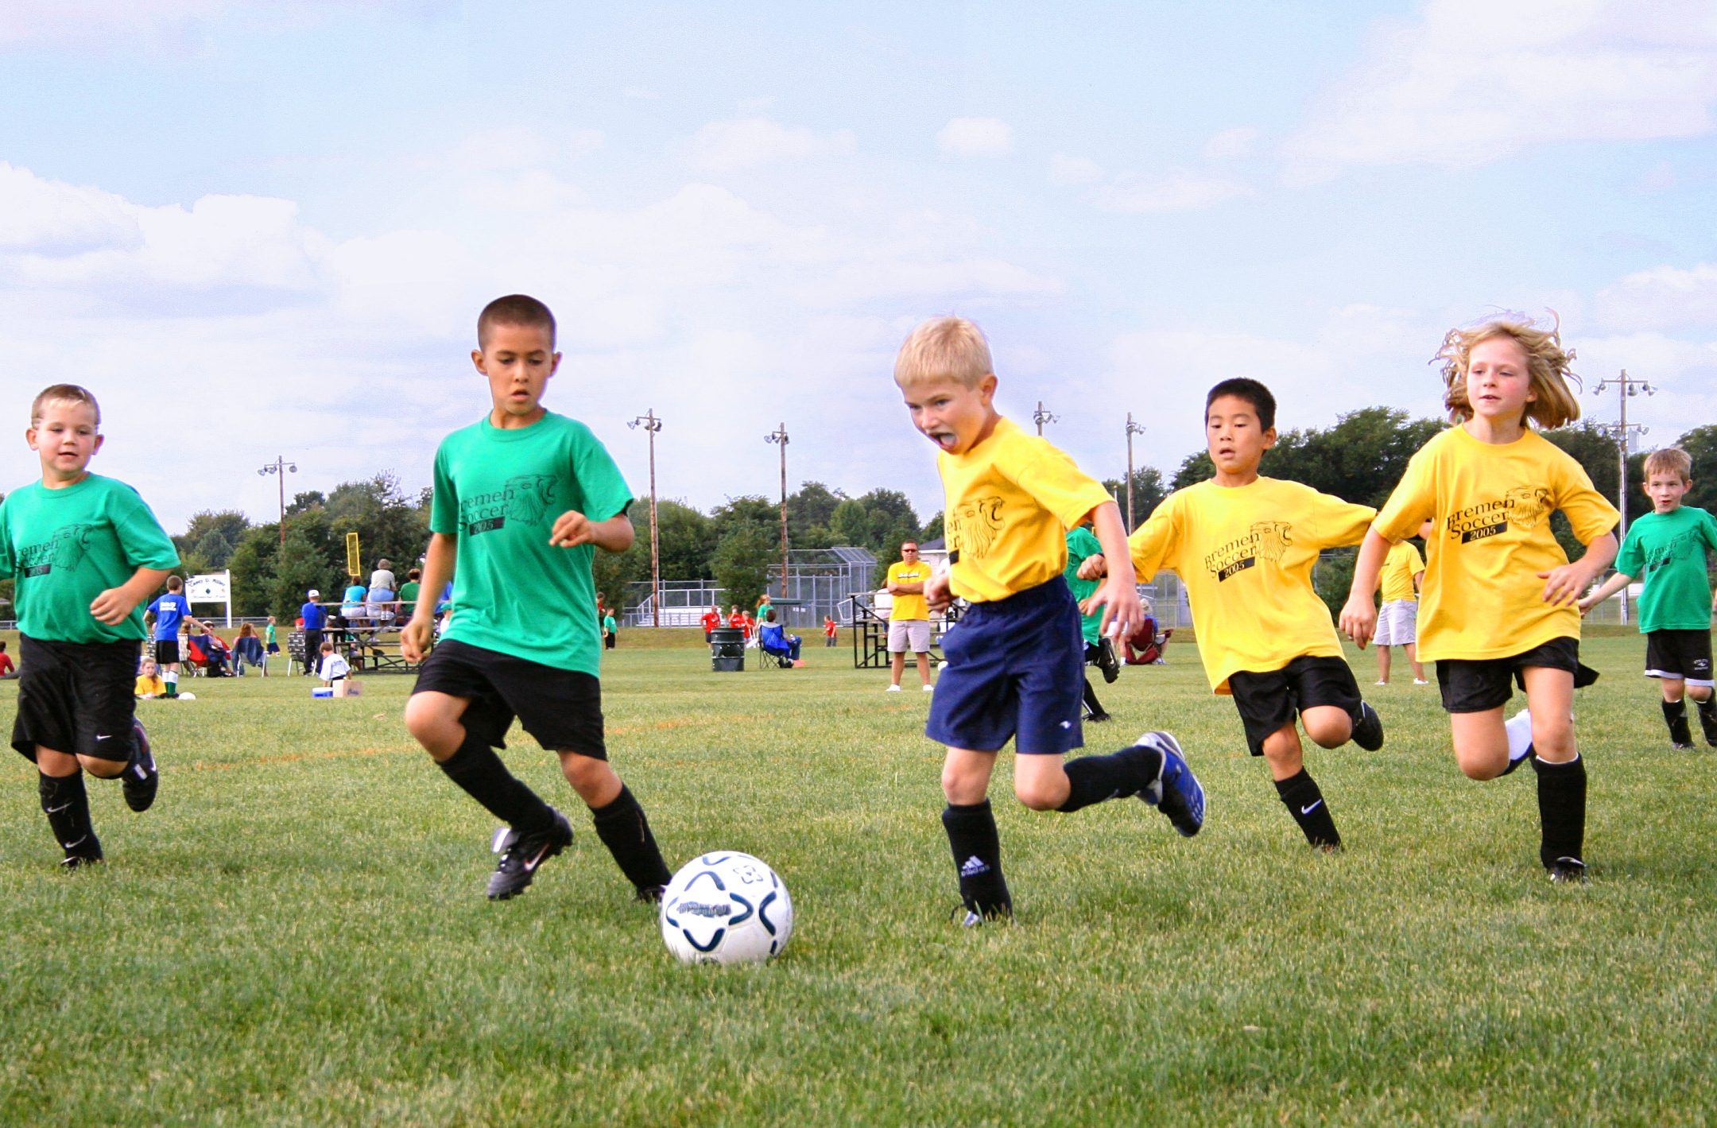
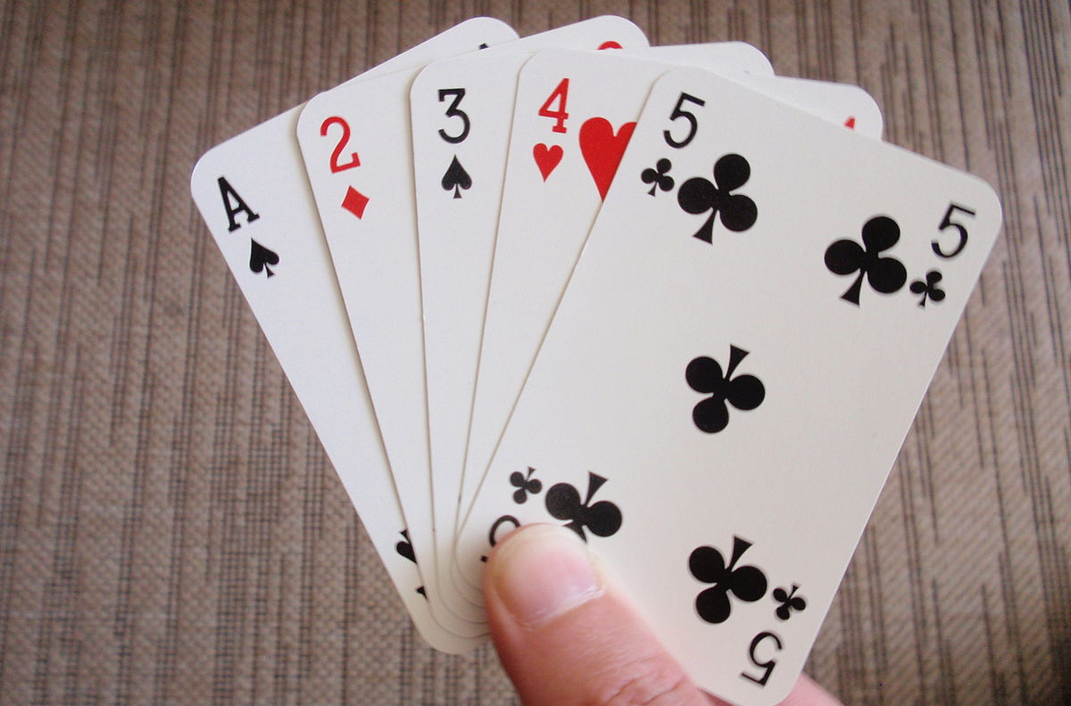
Regluleikir
Í þeim verða börnin að fara eftir ákveðnum reglum eða hlutverkum t.d. fótbolti, eltingarleikur, Eina Króna ofl.
Regluleikir eru ýmist hreyfileikir, dansar, söngleikir, keppni eða orðaleikir og spil
Í þessum leikjum þroskast m.a. hreyfingar, félagskennd, samvinnuhæfni og siðgæði.
Börnin læra að taka tillit til leikfélaga og að allir sitji við sama borð.

Slide 11
Kenningar um leik I
Karl Gross sagði að leikur væri eðlilægur og hlutverk hans að búa börn undir fullorðinsárin = æfingakenningin eða undirbúningskenningin
Claparede taldi að í leiki barnsins birtist persónuþroski þess og að leikurinn stuðlaði að auknum skilningi barnsins á veruleikanum
Karl Bühler taldi leikinn eiga rætur í athafnagleði og vera óháður markmiðum eða árangri. Leikur hefur gildi í miðlun menningar frá einnar kynslóðar til annarrar.
Charlotte Bühler skipti leiknum í flokka : hreyfileiki, byggingarleiki, ímyndunarleiki (þykjustuleiki), félagslegan leik og viðtökuleik (hlustun á sögur, upplestur eða tónlist).
Anna Freud taldi að leikurinn hefði gildi fyrir geðheilsu barna. Þar sem þau leystu úr árekstrum og hræðslu í gegnum leik.
Erikson fannst leikur barnsins líkur hugsunum fullorðinna, þar sem er verið að líta til baka og fara yfir fortíðina og skoða í leiðinni framtíðina. Barnið notar leik til að sigrast á erfiðleikum, eflast og móta sjálfið.

Slide 12
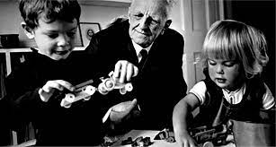
Kenningar um leik II
Donald W. Winnicott taldi að hægt væri
að nota leik í meðferð á börnum
með geðrænan vanda. Því að leikurinn væri einhvers konar „gluggi að sál barnsins“.
Donald W. Winnicott sagði að í leik leita börn að lausn vandamála sinna og prófa sig áfram.
Hann telur einni að leikur barna gerist hvorki í innri heimi né raunheimi heldur mitt á milli á leiksvæði þar sem barnið er gætt töframætti
Notes:
Donald W. Winnicott lýtur á leikinn sem sköpun, þar sem barnið breytir veruleika sínum til að hann fá tilfinningalega merkingu fyrir innri veruleika þess.
Winnicott álítur að leikur barnsins gerist hvorki í innri heimi þess (þar sem þau eru ein með tilfinningar sínar, skynjanir og hugsanir) né í raunveruleikanum (efnisheiminum og félagslega heiminum) heldur mitt á milli, þ.e.a.s. á leiksvæði þar sem barnið gefur sér þann eiginleika að búa yfir töframætti.
Bæði Erikson og Winnicott telja að listsköpun fullorðina sér framhald af leik barnsins.

Slide 13
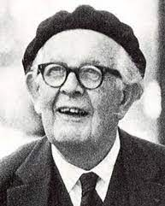
Kenningar um leik III
Piaget hafði áhuga á leik af því að hann hélt að þá kæmi fram hvað og hvernig barnið hugsaði og héldi um hlutina.
Skyn- og hreyfileikir (frá fæðingu til 2 ára): barnið reynir að ná valdi á hreyfingum sínum og skila eðli þeirra. Mikið af endurtekningum og barnið prófa sig áfram í umhverfi sínu.
Táknrænir (þykjustu)leikir (frá 2 ára til 7 ára): barnið lærir að túlka reynslu sína og tengir hana við umhverfið.
Regluleikir (6/7 ára - ) : barnið lærir reglur og fer eftir þeim, krefst samvinnu og keppni. Lærir að hugsa rökrétt.
Notes:
Tengslin milli leiks og vitræns þroska og táknbundinnar hugsunar.
Skv. Piaget þróuðustu leikir barna frá skynfæra- og hreyfileikjum yfir í táknræna (þykjustu) leiki og síðan í regluleiki
Gagnrýni: menningarleg og félagsleg áhrif á leik eru ekki tekin inní kenningar Piaget
Gagnrýni : Endurspeglun á vitsmunaþroskann hjá Piaget er áhættusamt

Slide 14
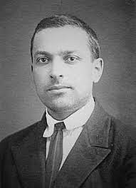
Kenningar um leik IIII
Lev S. Vygotsky (1896 – 1934) : taldi að ekki væri hægt að tala um leik barna fyrren 3 ára
Hann taldi að menning og samfélagið mótaði hugsanir mannsins, þess vegna er hegðun ólík eftir menningarsamfélögum og tímum.
Hann talaði um þroskasvæði (e. zone of prioximal development)
Leikur er sjálfstjáning barna að mati Vygotsky, þar sem lekurinn er ekki aðeins skemmtun heldur leið til að þroskast
Notes:
þroskasvæði (e. zone of prioximal development) skv. Því þá er þroskasvæði barnsins milli þess sem það ræður við eitt og það sem það ræður við með stuðningi.
Vygotsky sagði það sem fengi börn til að leika sér væru óskir og langanir sem þau geta ekki uppfyllt t.d. leika að þau séu að keyra bíl
Þetta eru almennar óskir eins barnið vill vera eins og þeir fullorðnu
3- 6 ára börn gera sér grein fyrir eigin athöfunum og læra þá að allir hlutir hafa merkingu, þar sem þau eru einnig virkir þátttakendur í námi, starfi og aðilar af samfélaginu

Slide 15
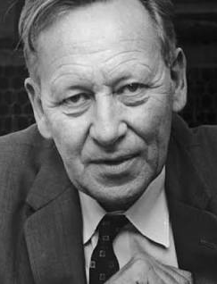
Boðskiptakenningin e. Gregory Batesons (1905 - 1980)
Segir að samskipti manna sé í gegnum boðin sem þeir senda hverjum öðrum
Boðskipti fara því fram bæði með orðum, líkamstjáningu og athöfnum
Börn senda skilaboð á margbreytilega hátt í leik
Börn setja sig og aðra í margskonar hlutverk í leik þar sem menning og samfélagshættir endurspeglast
Notes:
Tl að skilja boðskipti verður maður að geta túlkað boðin og skilið samhengið og umhverfi sem þau berast í.
Hliðarboðskipti eru einnig mikilvæg; það eru þau skilaboð sem eru í orðum eða án orða, sem gefa til kynna hvernig eigi að skilja önnur skilaboð
Í leik læra börn að ákveðin hegðun er aðeins í boði í ákveðnu samhengi
Einnig læra þau að einstaklingur getur haft mörg hlutverk en er samt hann sjálfur .

Slide 16
Hugmyndir um leik á 21.öldinni
Sandra Smidt telur að leikur sé eingöngu fyrir skemmtun heldur einnig fyrir sjálfstæði og nám.
Tina Bruce og Sandra Smidt leggja áherslu að börn velji að leika sér = frjáls leikur
Börn eiga að fá að stjórn leiknum sjálf og reglunum í þeim
Tina og Sandra segja einnig að börn eigi að stjórna lengd leiksins sjálf, getur verið frá nokkrum mínútum upp í nokkrar vikur

Slide 17
Leikföng
Í Aðalnámsskrá leikskólanna (2011) stendur að efniviður leikskóla eigi að vera margbreytilegur og höfða mismunandi aldri barna
Leikföng geta ýtt undir stöðluð og hefðbundin kynhlutverk
Leikföng eiga að uppfylla tvö skilyrði :
Vekja ánægju og áhuga barnsins
Stuðla að þroska barnsins
Notes:
Mikilvægt er að börn geti notað leikefni á mismunandi vegu og nýtt ímyndurnaraflið sitt, sköpun og tjáningu í leiknum
Til gefa kynjunum tækifæri á þroska það sem í þeim býr þarf að gefa öll börnum dúkkur, bíla, kubba og bolta.

Slide 18
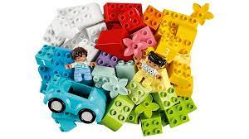
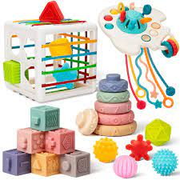
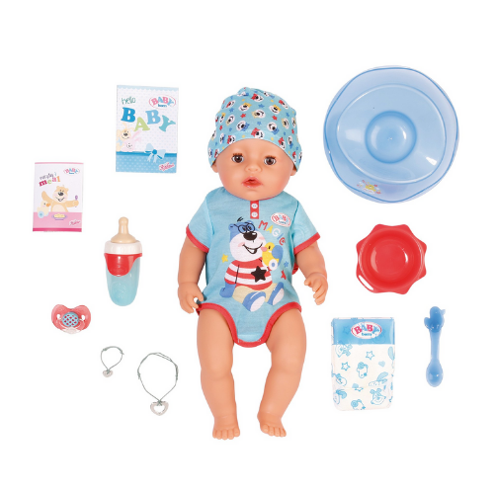
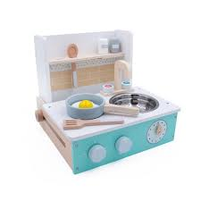
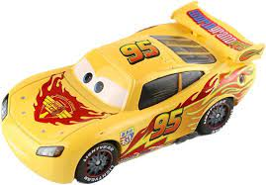
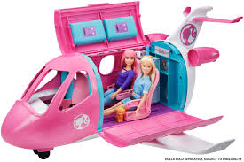

Slide 19
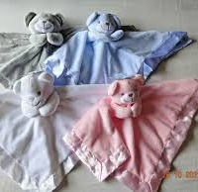
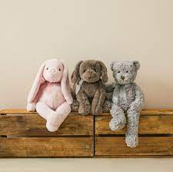
Bangsar / kúrudýr / huggunarklútar / dúkkur
Bangsinn er samheiti yfir bangsa, dúkkur, kúrudýr og huggunarklúta
Börn leika sér með bangsa klæða hann, búa til hús, gefa honum að borða, leika foreldra, systkini og vini.
Bangsinn er mikilvægur fyrir tilfinningarlíf barna, getur létt á innri spennu og getur fengið útrás fyrir bældar tilfinningar í leiknum; skammað eða refsað bangsanum
Notes:
Einmanna barn leikur sér við bangsann, barn sem lifir í óöryggi finnur fyrir öryggi með bangsanum. Barn sem skortir umhyggju tengist bangsanum sterkum tilfinningartengslum. Börn sem eiga erfitt með svefn, sofna ekki án bangsans.

Slide 20
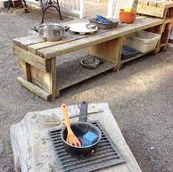
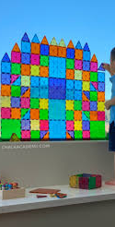
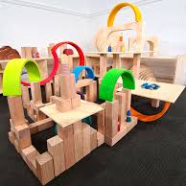
Opinn efniviður
Er átt við efni sem hefur ekki ákveðið hlutverk eða útkomu. Púsluspil er þar dæmi um leikfang sem ekki uppfyllir skilyrðin.
Opinn efniviður ýtir undir sköpurnarkraft, sjálfstæði í hugsun, tjáningu, ímyndunarafl barna og er hvetjandi.
Hlutir sem hafa engin fyrirfram ákveðin hlutverk eða útkomu eða útkomu = engin takmörk
Notes:
Dæmi um opinn efnivið eru trékubbar, segulkubbar, mold, vatn, leir og margt fleira
Leikskólar Hjallastefnunar vinna mikið með opin efnivið
Markmið með opnum efnivið er að:
Allir fái að njóta sín á eigin forsendum.
Æfa skapandi og gagnrýna hugsun.
Efla samskipti barna.
Styrkja einstaklinginn.
Efniviðurinn hefur ekki fyrirframákveðna lausn.
Efniviðurinn á sér ekki upphaf og endi.
Hægt er að nota efniviðinn á marga vegu.
Þróa og þroska leik barna.
Allir hafa jöfn tækifæri í leiknum.
Höfða til sköpunarkrafts og leikgleði sem heldur öllum möguleikum opnum.

Slide 21
Verkefni 10%: val um eitt af þremur
A. Búa til kynningu um einn kennismið í kaflanum um Leikir og leikföng. Greina hvernig hans skilgreiningar um leik eru sett fram og hvaða ályktanir er hægt að draga fram af þeim ályktunum. Taka upp talglærur eða myndband af þér kynna kennismiðinni. Má útfær það á hvaða hátt sem er; koma í tímann og kynna, taka upp myndband eða búa til tiktok,hlaðvarp, stopmotion hvað sem er (bónus fyrir frjóar hugmyndir). Hvernig vilt þú að kennismiðurinn sé kynntur fyrir þér?
B. Búa til kynningu á leik úr æsku þinni. Greina hvernig hann nýtist börnum í daglegu lífi og hvaða lærdóm er hægt að draga af honum. Kenna okkur síðan leikinn, má útfær það á hvaða hátt sem er; koma í tímann og kenna, taka upp myndband af kennslunni eða búa til tiktok,hlaðvarp stopmotion hvað sem er (bónus fyrir frjóar hugmyndir). Hvernig vilt þú að leikir séu kynntir fyrir þér?
C. Búa til kynningum um leikfang úr æsku þinni. Greina hversvegna það leikfang var þitt uppáhalds og hvaða lærdóm þú dróst af leik með það. Sýna okkur síðan leikfangið og nýtingu þess. Má útfær það á hvaða hátt sem er; koma í tímann og sýna, taka upp myndband af leikfanginu í leiki eða búa til tiktok, hlaðvarp, stopmotion hvað sem er (bónus fyrir frjóar hugmyndir). Hvernig vilt þú að leikföng séu kynnt fyrir þér ?
500 orð – 12 punkta letur á kynningartextanum + myndband eða önnur skrá → Skil á Moodle Fimmtudaginn 2.maí.

